Slide 1
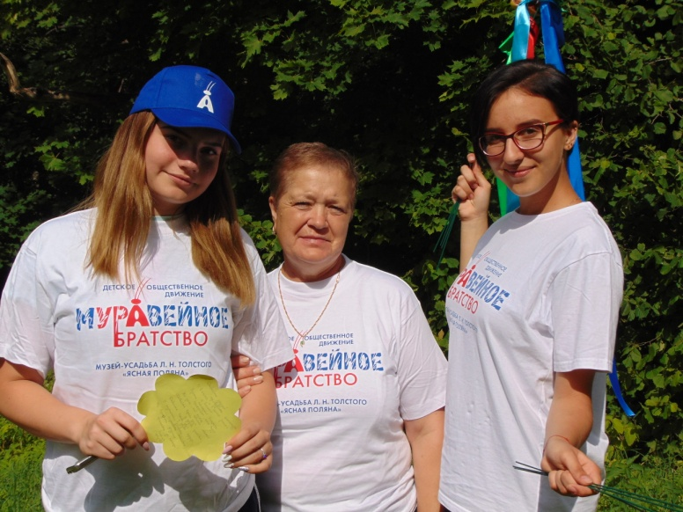
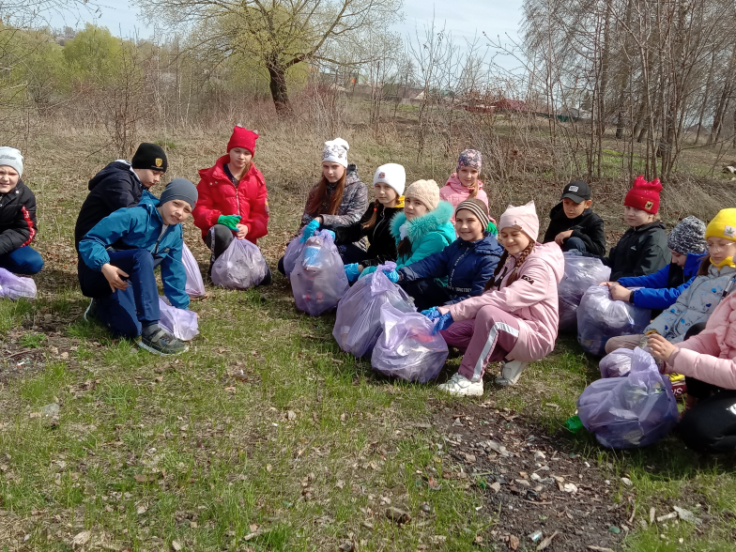
Экологическое образование и воспитание в начальной школе
Из опыта работы учителя начальных классов МБОУ СОШ с углубленным изучением отдельных предметов с. Тербуны
Павловой Галины Сергеевны

Slide 2
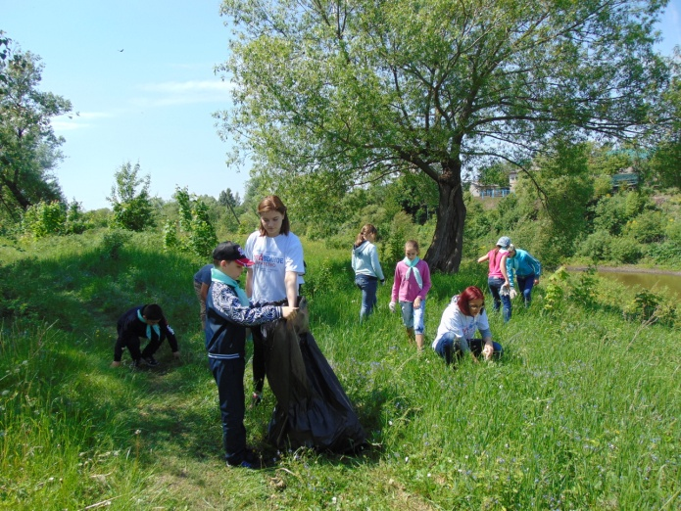
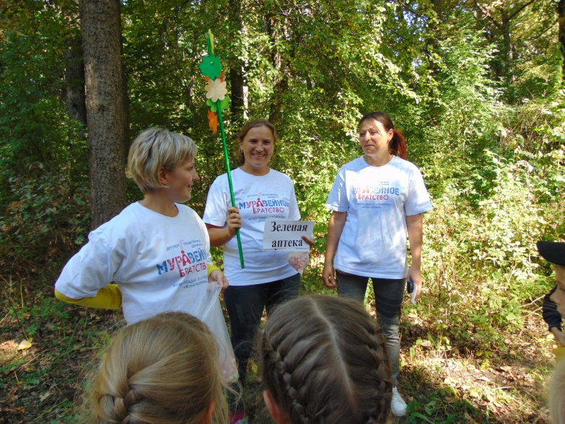
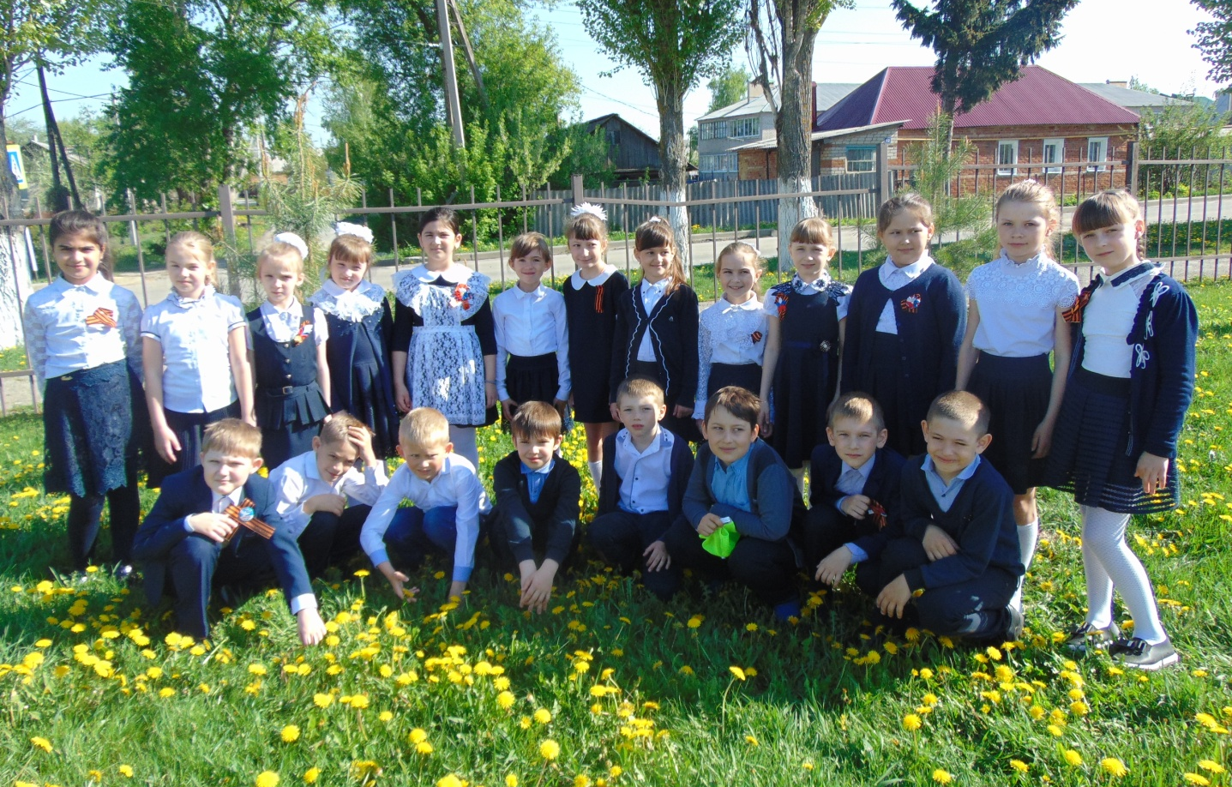
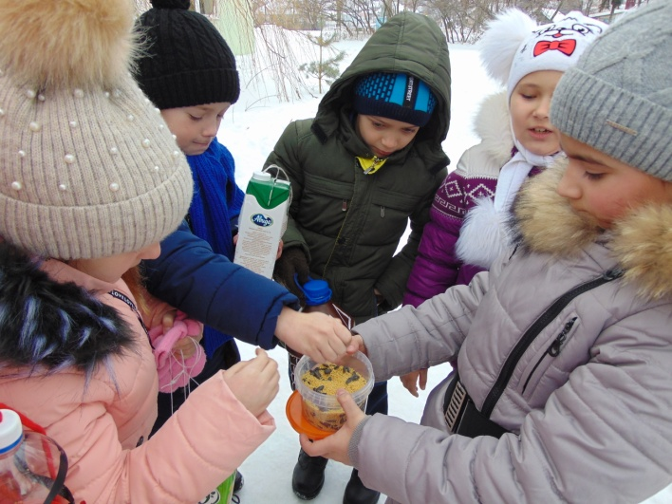
«Человек, овладевший экологической культурой, подчиняет все виды своей деятельности требованиям рационального природопользования, заботится об улучшении окружающей среды, не допуская её разрушения и загрязнения…» А.А.Плешаков
Члены детского объединения «Муравейное братство» сажают деревья, участвуют в субботниках по уборке территории школы и парка, чистят родники от мусора, убирают берега рек, подкармливают птиц зимой, участвуют в экологических проектах, знакомятся с лекарственными растениями, собирают макулатуру, учатся любить и защищать природу.

Slide 3
Почему я защищаю природу
Порой люди задаются вопросом: «без чего не может существовать человек?». После долгих размышлений каждый придумает множество вариантов, которые близки именно ему, но, в первую очередь, наша жизнь невозможна без природы. К сожалению, многие не понимают это и не осознают, что огромная часть человеческой активности вредит окружающей среде. Природа щедра. День за днем она дарит нам множество подарков: питьевую воду, полезные ископаемые и даже вдохновение, которое приходит, когда смотрим на обворожительные пейзажи. Но отвечаем ли мы ей тем же? Вырубка лесов, застройка городов – все это вредит природе. Один сорванный цветок может привести к истощению природных богатств и ресурсов.
Мы считаем, что люди должны защищать природу. Им не стоит надеяться на ее собственные силы, стоит начинать с себя. Капля в море – один шаг к видимому результату, поэтому стараемся помогать природе и быть ее верными друзьями. Мы находимся в тесной связи с ней, она наш общий дом. Мы любим всех живых существ, поэтому стараемся защищать братьев наших меньших; хотим дышать свежим воздухом, поэтому каждый год высаживаем деревья и ухаживаем за ними. Даже самые, казалось бы, незначительные действия могут помочь природе. Убрав за собой мусор, предотвращаем множество загрязнений окружающей среды. Экология планеты – вопрос, касающийся всех.
И все-таки человек зависим от природы больше, чем она от него. Разве смогли бы люди прожить без солнца, без воздуха и без воды? Несмотря на это, они считают себя хозяевами природы, потому очень сильно ошибаются. Мы должны быть благодарны ей, и тогда природа отблагодарит нас: не будет стихийных бедствий, все в мире будут здоровы и счастливы. Защищайте природу и помогайте друг другу.

Slide 4
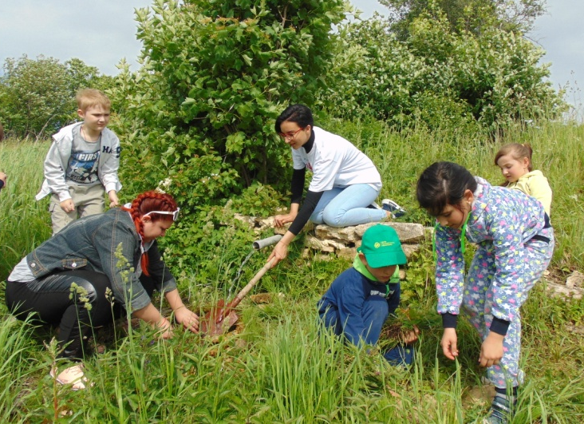
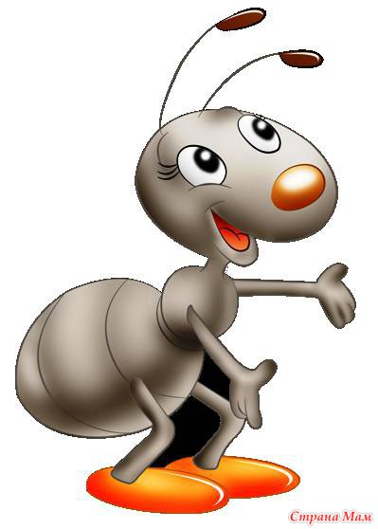
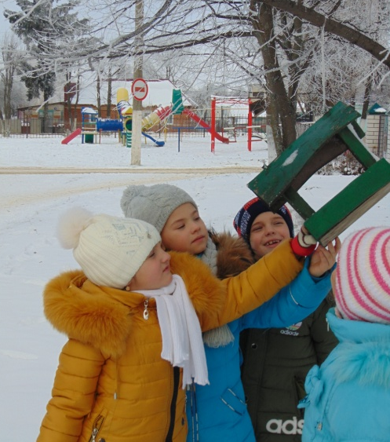
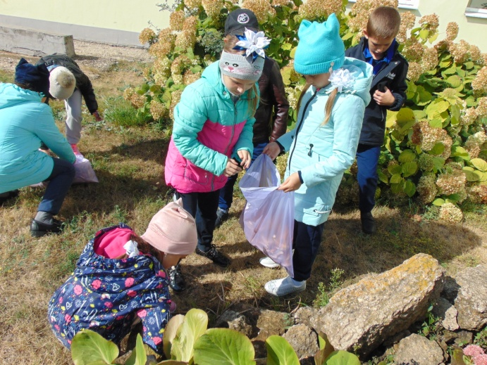
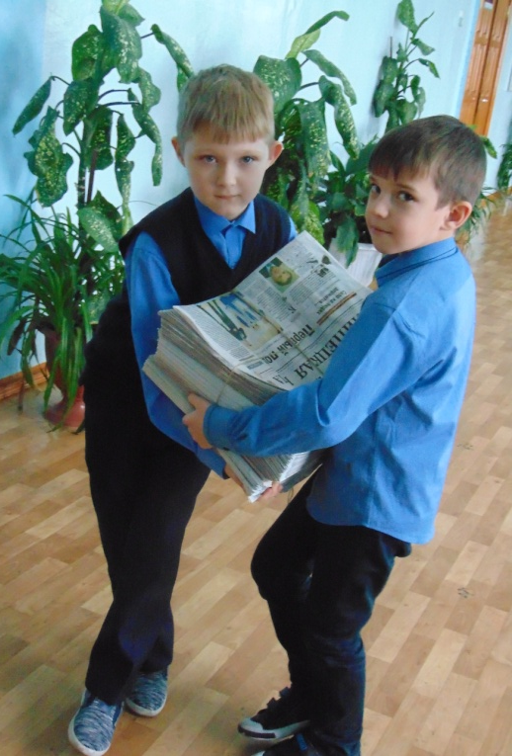
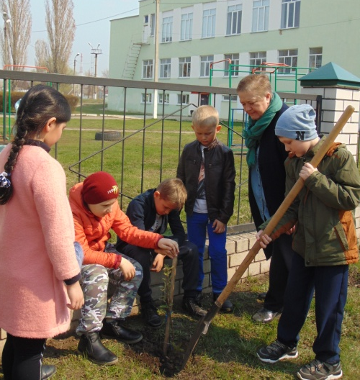
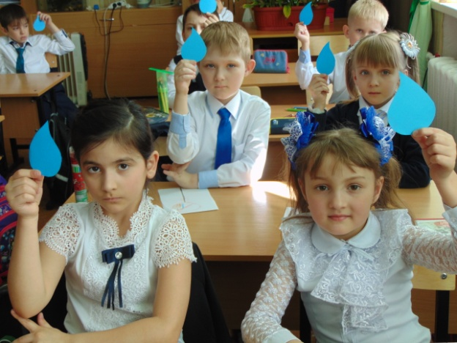
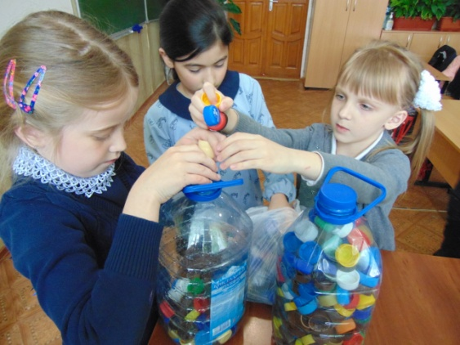
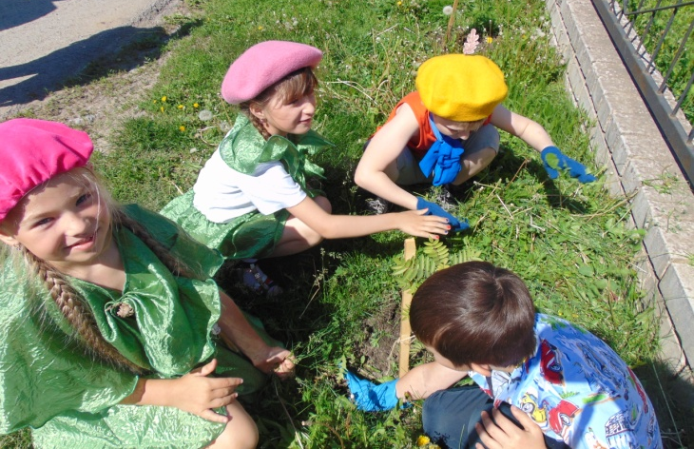
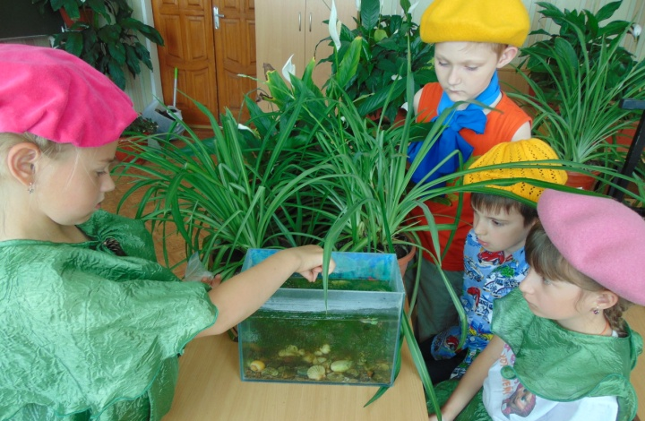
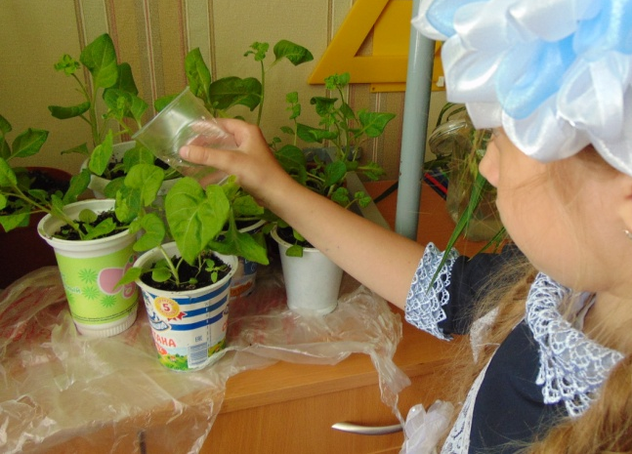
Муравей сообщает о наших экологических делах

Slide 5
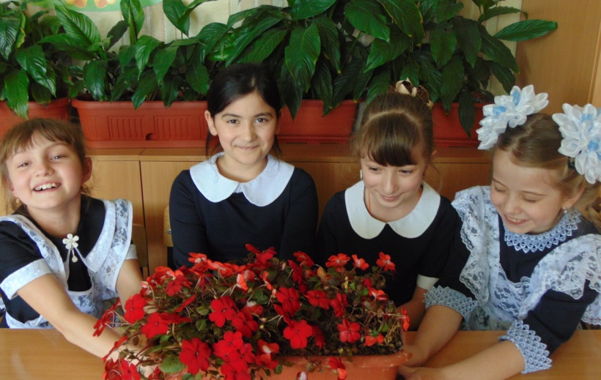
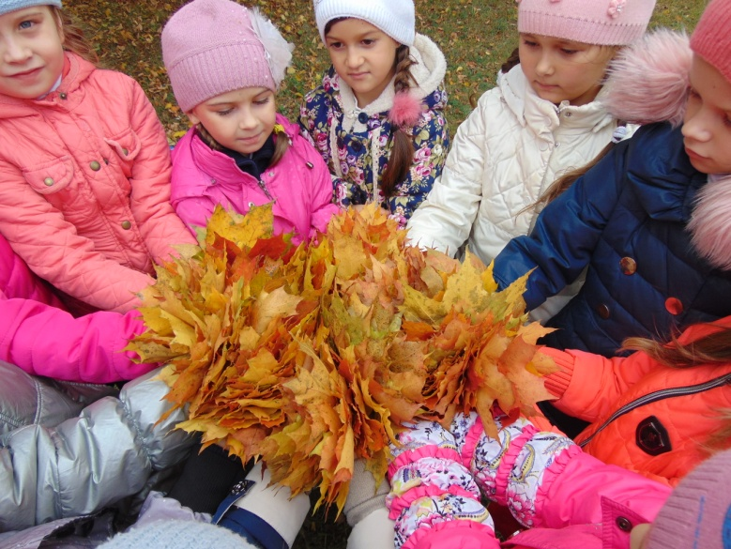
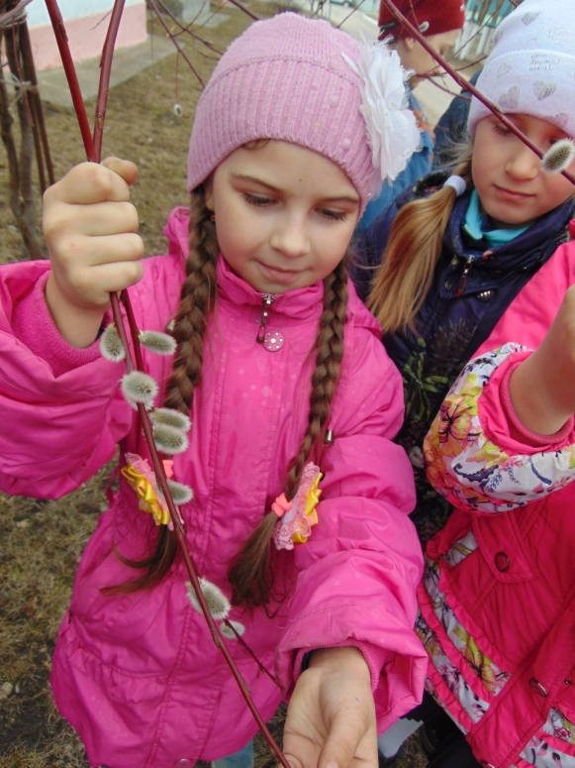
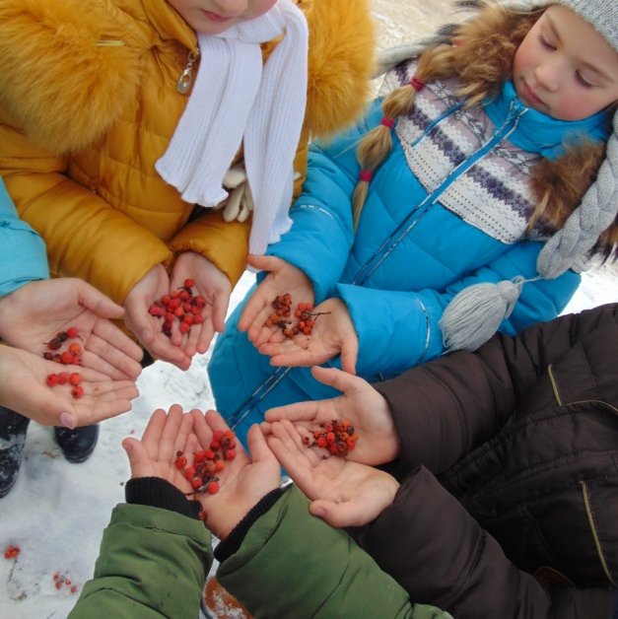
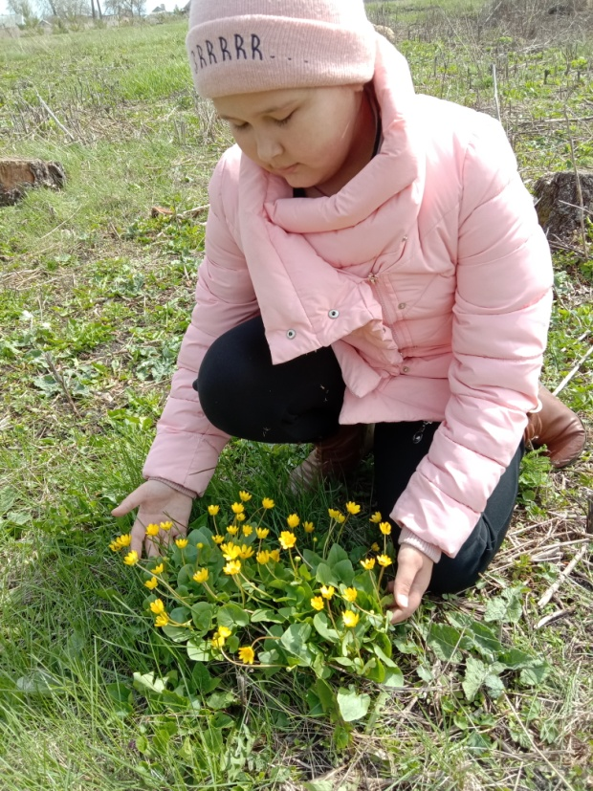
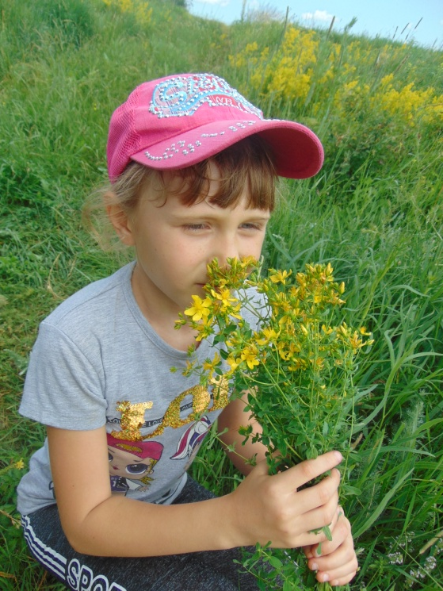
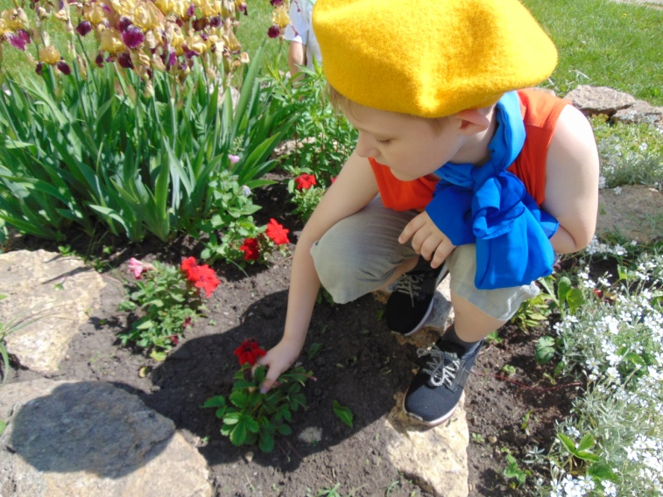
Мы наблюдаем за красотой природы

Slide 6
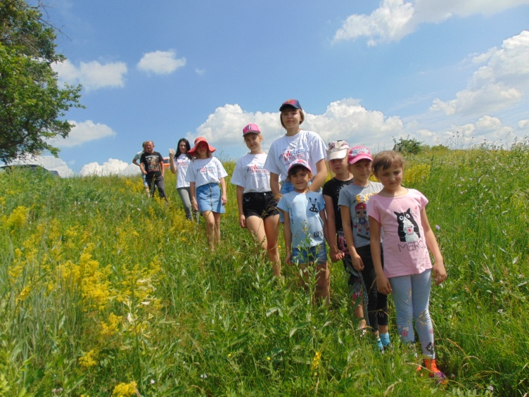
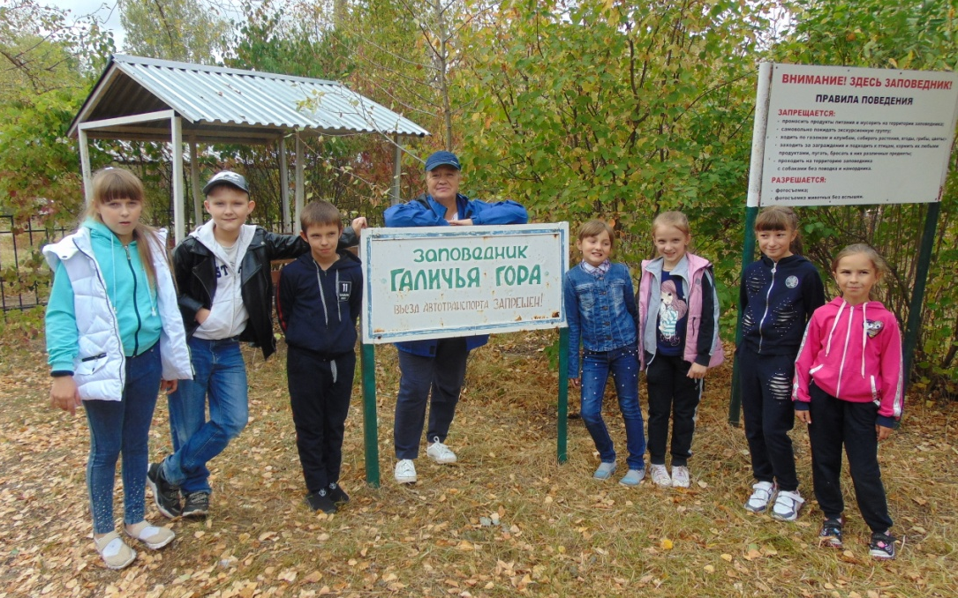
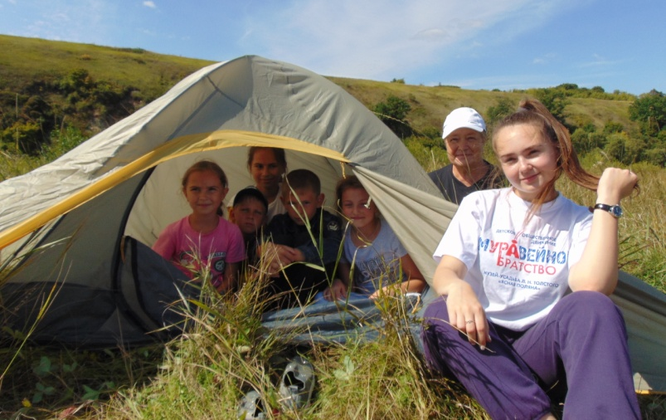
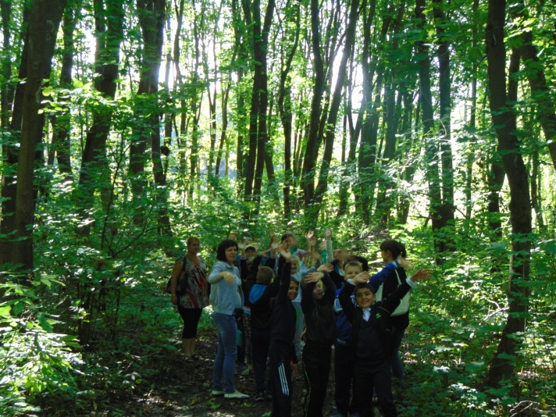
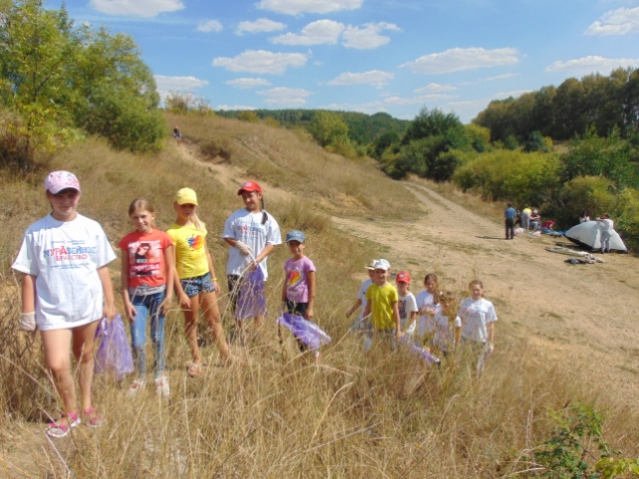
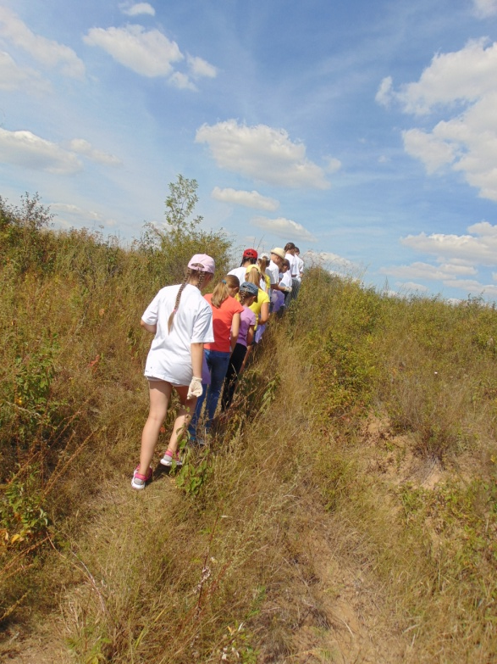
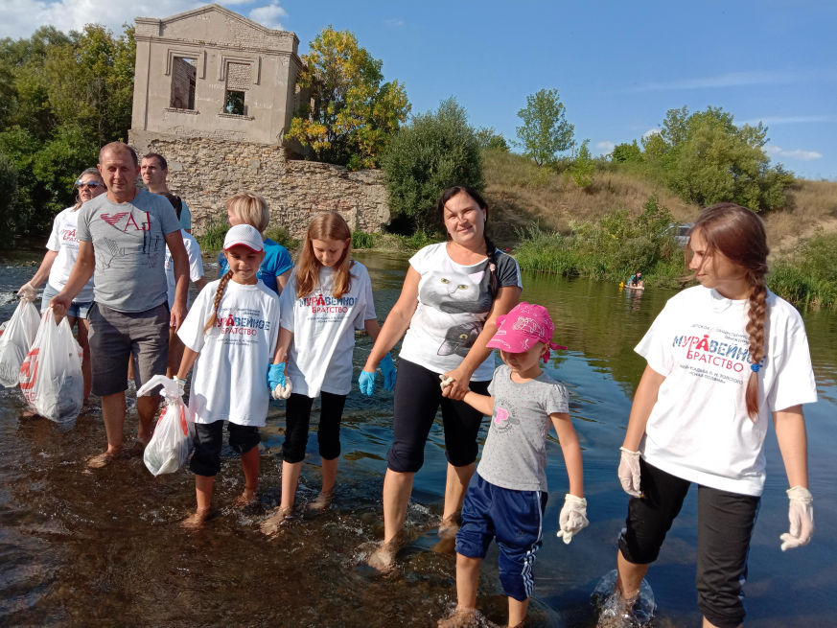
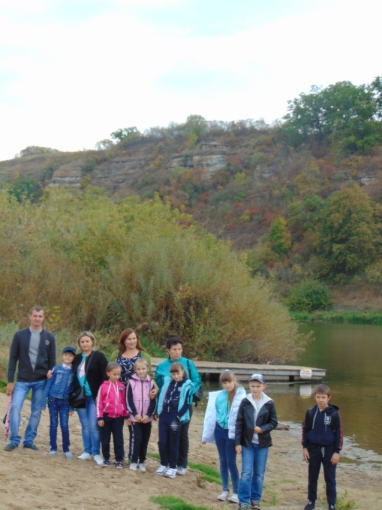
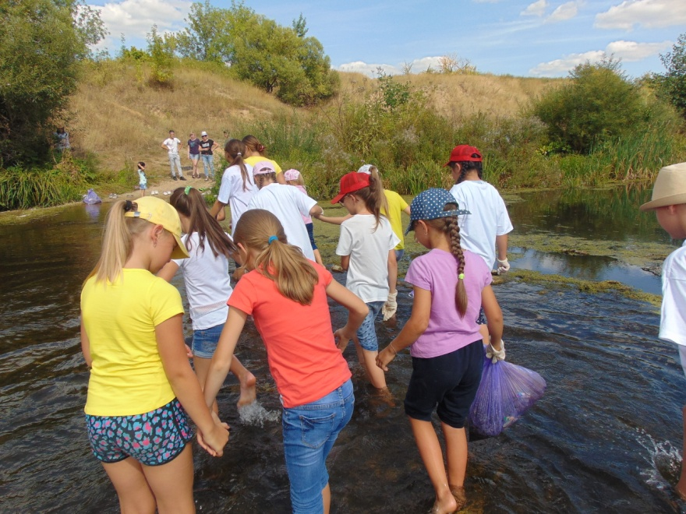
Мы в походах и на экскурсиях

Slide 7
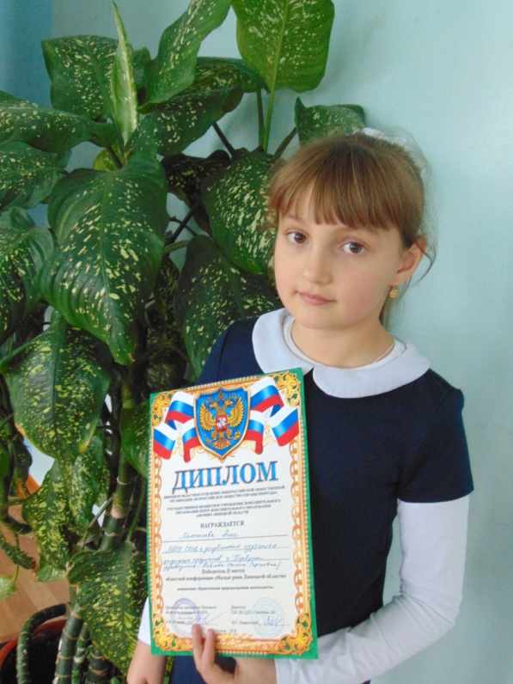
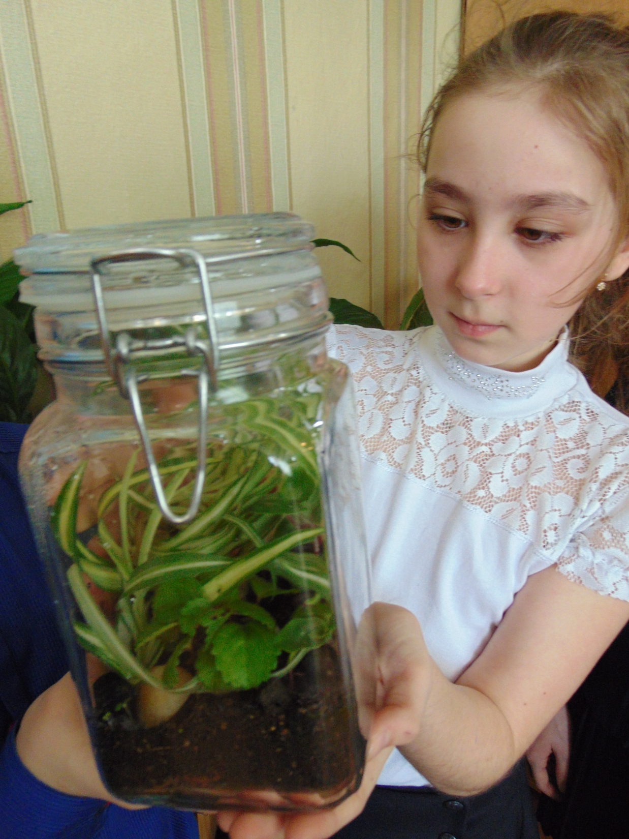
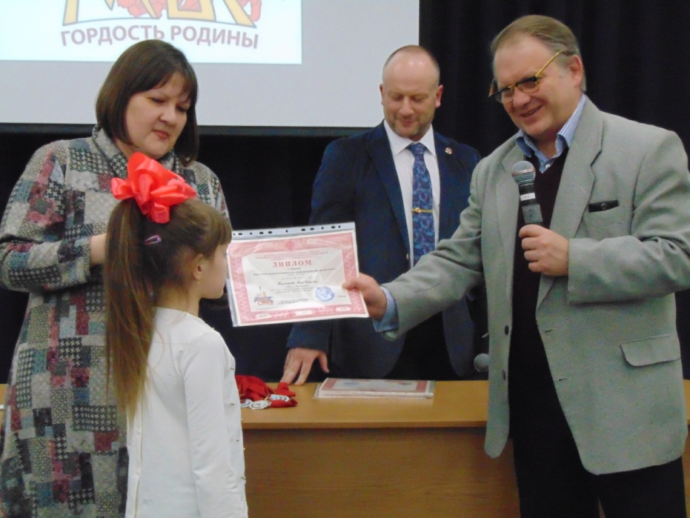
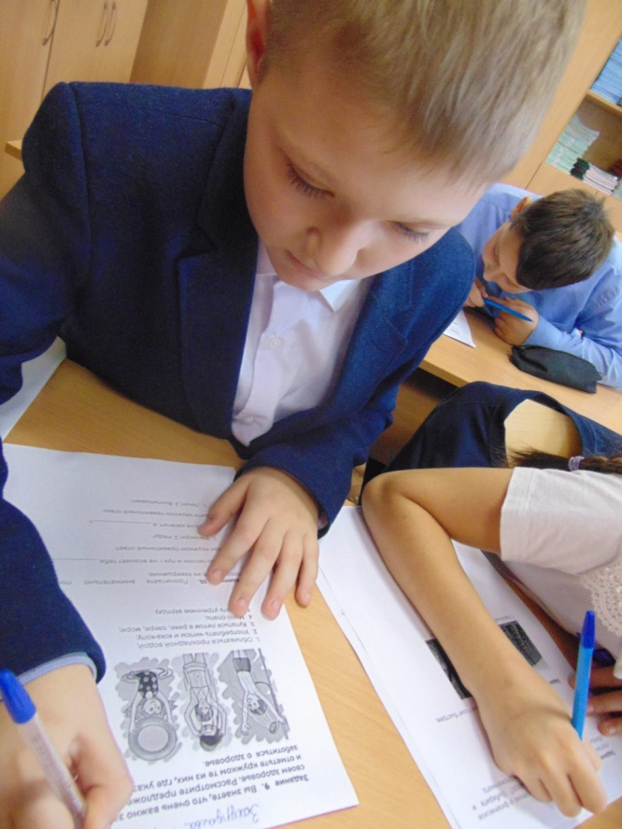
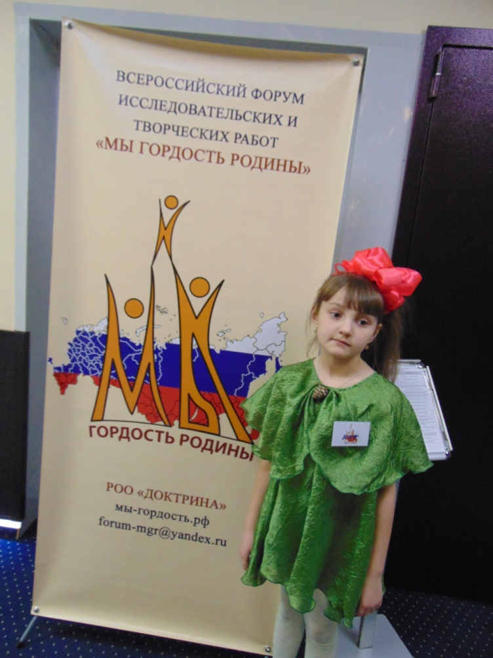
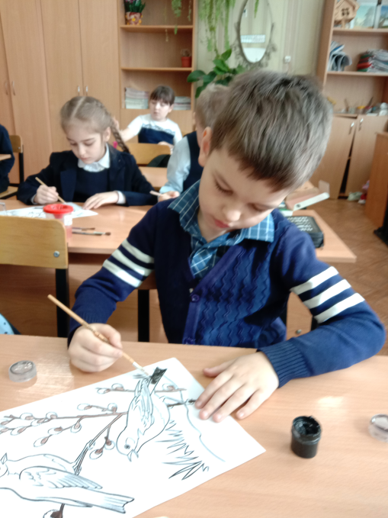
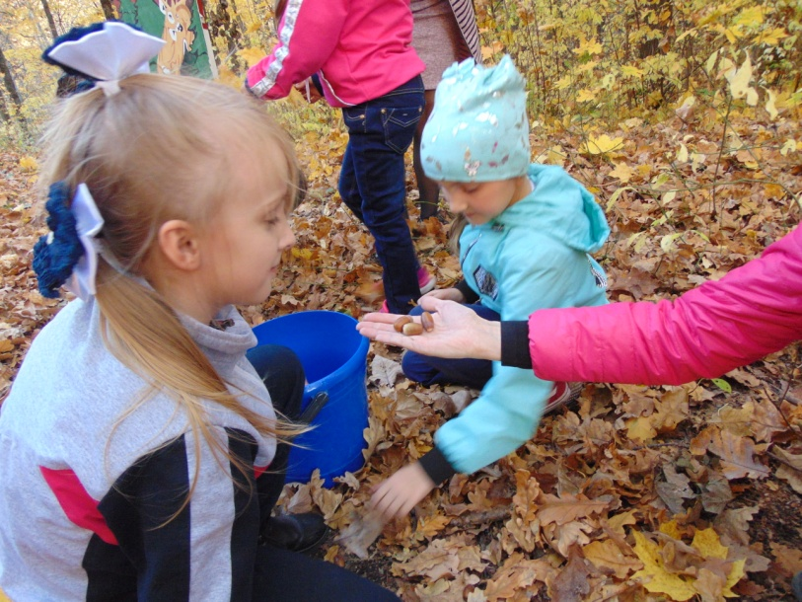
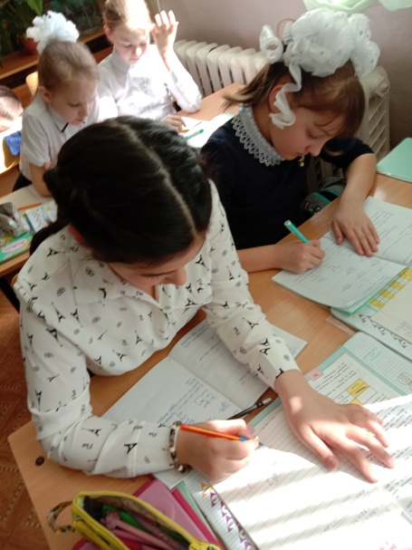
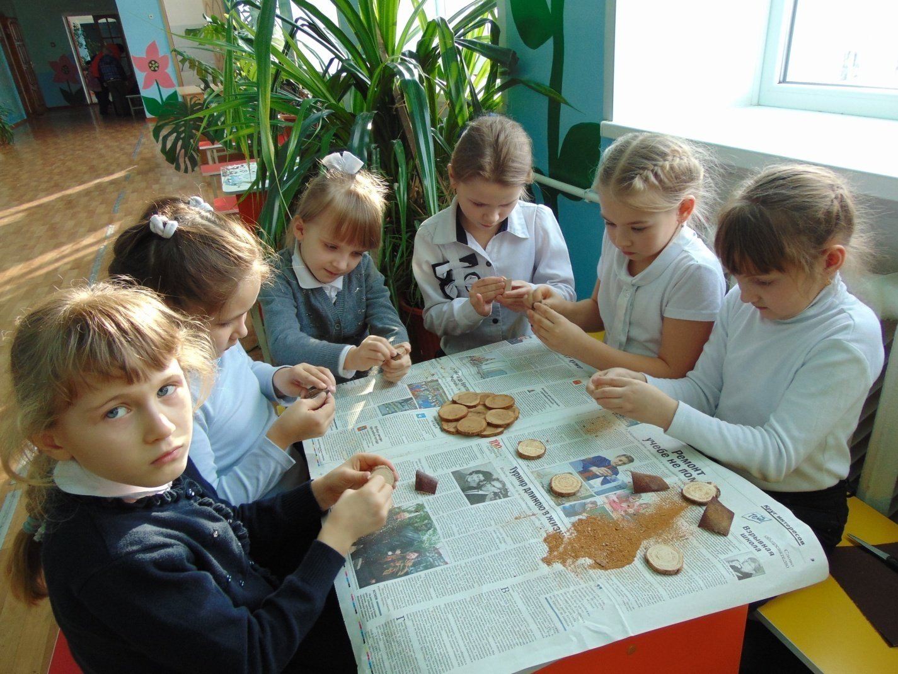
Учимся, исследуем, познаем

Slide 8
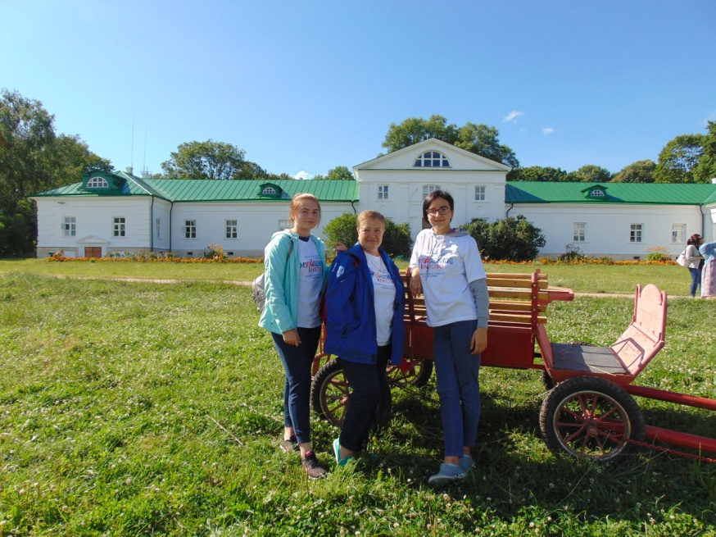
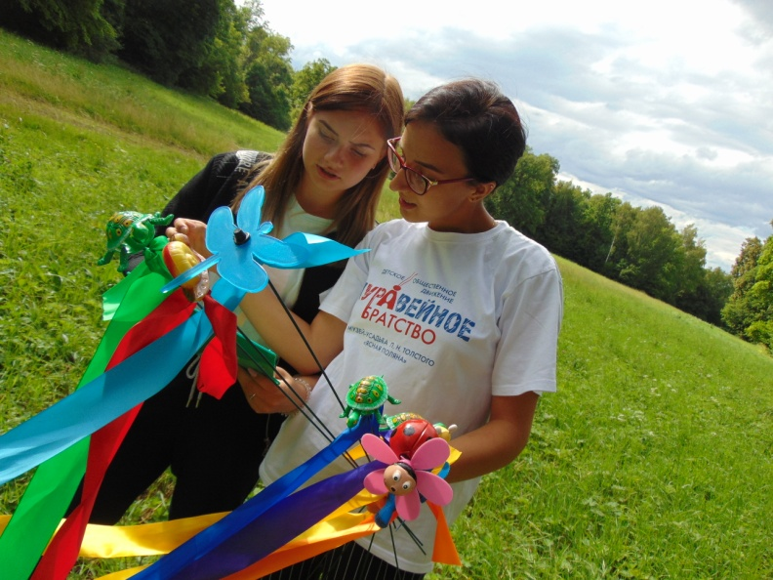
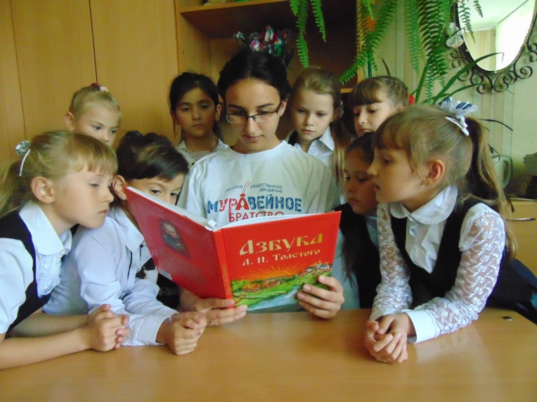
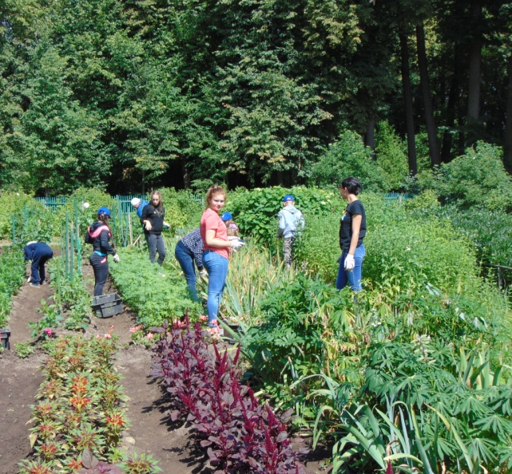
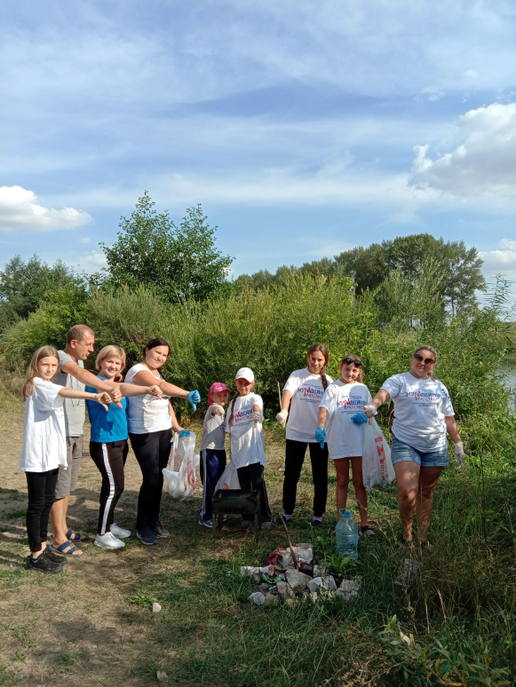
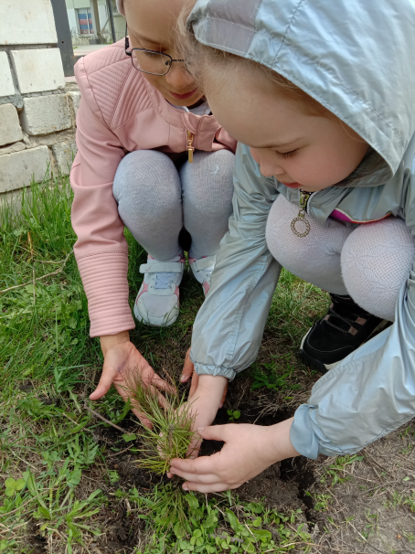
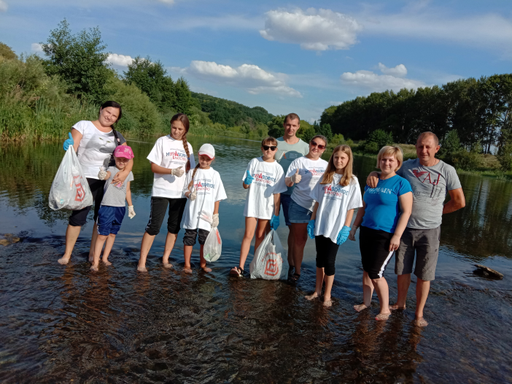
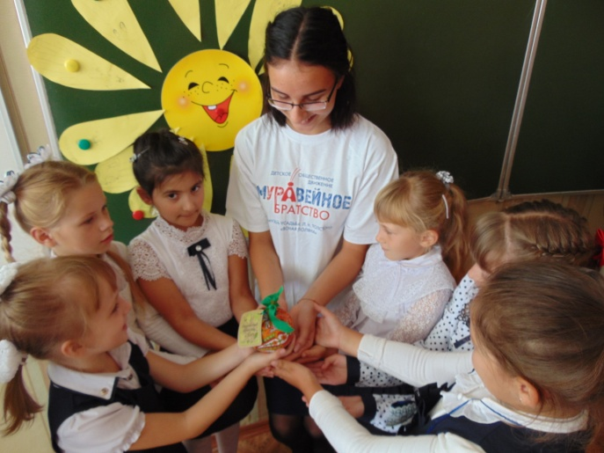
«Муравьи» и родители несут добро природе!

Slide 9
-Кто такие «Муравьи»?
«Муравьи» - дружные ребята,
Чистоту планеты охраняют,
Мусор убирают.
Разъясняют всем вокруг:
Как вести себя в лесу,
Как природу защищать,
Всем животным помогать:
Птицам скворечники сооружать,
Зерно вокруг деревьев рассыпать,
Животным кормушки расставлять,
Корм в кормушки насыпать.
А ещё они умеют-
Разглядеть природы красоту.
Лесов, лугов, полей просторы
И неба голубого синеву.

